Slide 1
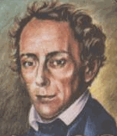
7.11 多普勒效应 （Doppler effect）
多普勒效应：
由于波源和观察者的运动，
而使观测的频率不同于波源频率的现象。
1842，多普勒(Johann Christian Doppler, 1803 - 1853)
提出了上述效应的声学理论。
1845，巴罗特(Buys Ballot)在荷兰让一队小号手在行进
的平板火车上奏乐，由一些训练有素的音乐家用自己的耳朵来判断音调的变化；然后音乐家和号手的位置对调，重做此实验。

Slide 2
一. 机械波的多普勒效应
设 运动在波源 S 和观测者D的连线方向上，
以二者相向运动的方向为速度的正方向。
源频率 ν
ν’ 观测频率
S
D
v_{S} > 0
u
v_{D} > 0
（对介质）
（对介质）

Slide 3
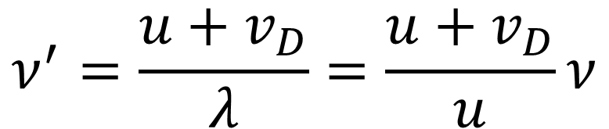
(1) v_{S} = 0 ，
v_{D} ≠ 0，
·
·
·
S
D
v_{D} > 0 (D接近S)，ν’>ν
v_{D} < 0(D远离S)，ν’<ν
v_{S} = 0
v_{D}
u
λ

Slide 4
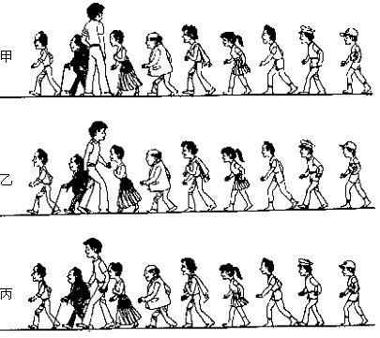
为了了解多普勒效应，还可以做这样一个类比。让一队人沿街行走，观察者站在街旁不动，每秒有9个人从他身边通过（图甲）。这种情况下的“过人频率”是9人／秒。如果观察者逆着队伍行走，每秒和观察者相遇的人数增加，也就是频率增加（图乙）；反之，如果观察者顺着队伍行走，频率降低（图丙）。

Slide 5
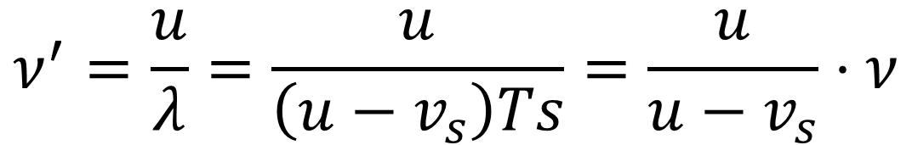
(2) v_{D} = 0 ，
v_{S} ≠ 0，
D
λ₀
v_{S}
λ
·
·
·
·
·
S
D
S
v_{S}T_{S}
u
uT_{S}
λ
S 运动的前方波长缩短
v_{S}

Slide 6
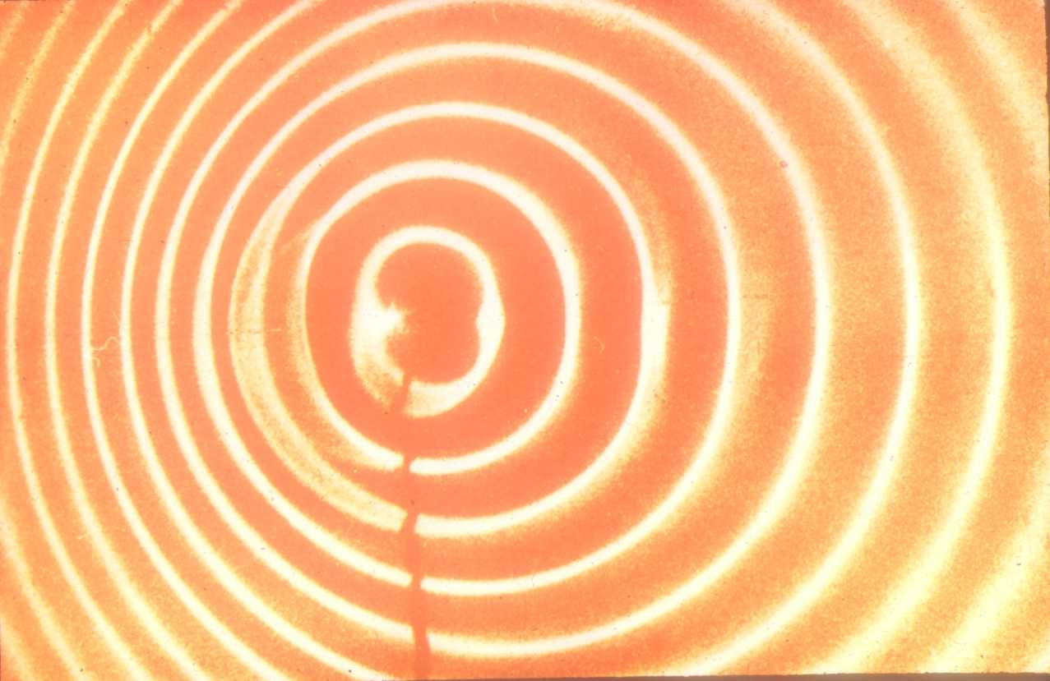
水波的多普勒效应（波源向左运动）

Slide 7
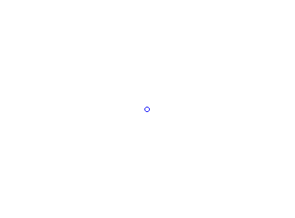

Slide 8
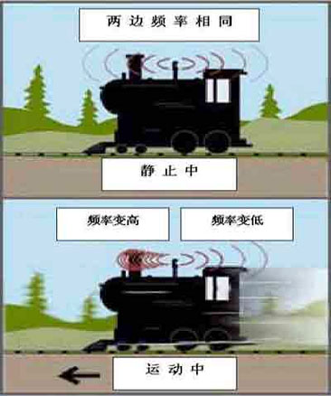

Slide 9
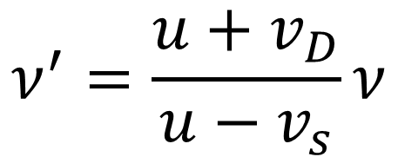
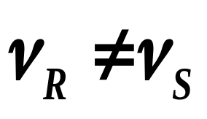
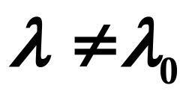
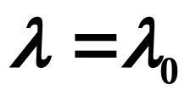
(3) v_{D} ≠ 0 ，
v_{S} ≠ 0，
加观
减源
当 v_{D} = -v_{S} 时
（无相对运动），ν’ = ν
注意：
1. S 动D不 动
ν’≠ν
机制不同
波对D速度不是u
ν’≠ν
D 动S不 动
2. v_{D}、 v_{S} 是对介质而言，且以靠近为正。

Slide 10
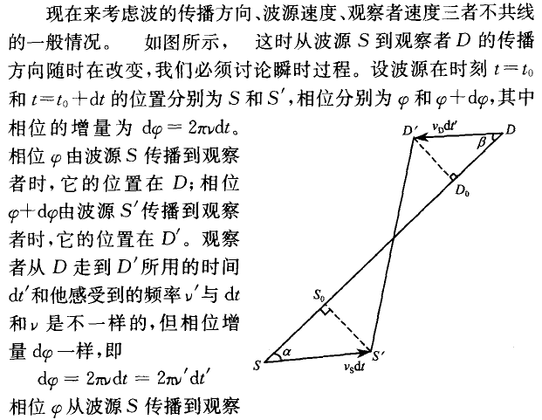
(4) 普遍的公式

Slide 11
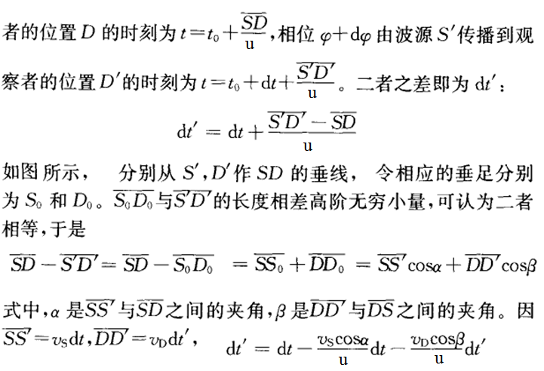
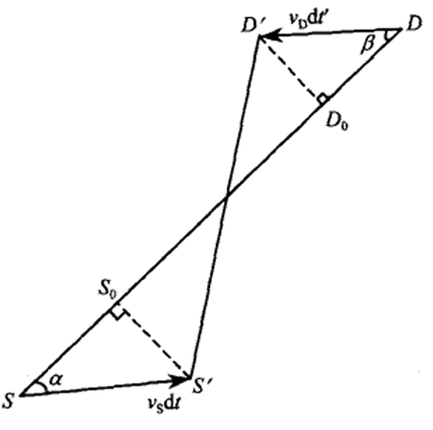
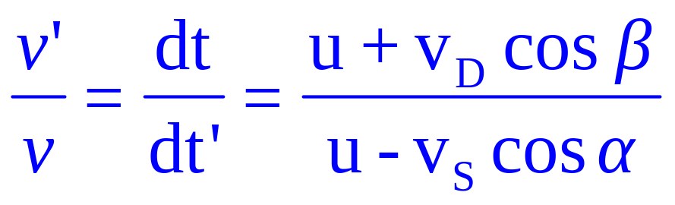
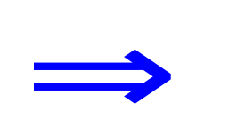

Slide 12
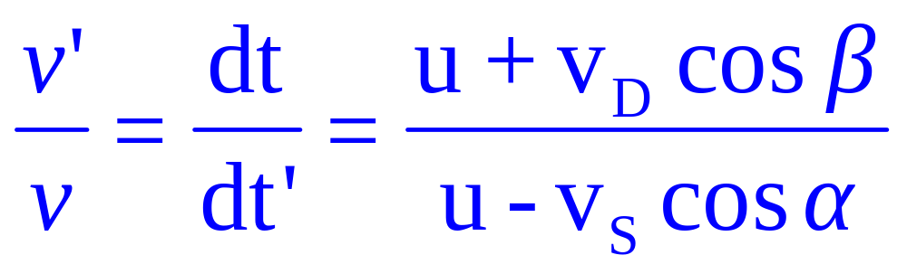
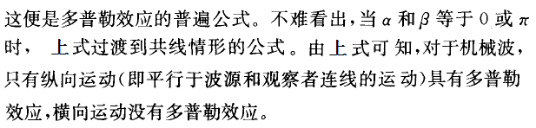

Slide 13
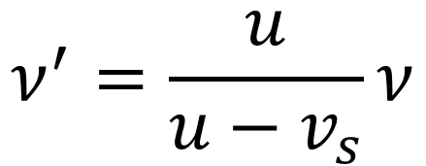
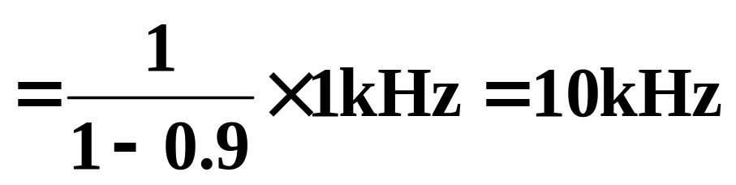
例7.12 A source of 1 - kilohertz sound is moving straight toward you at a speed 0.9 times the speed of sound. The frequency you receive is
(A) 0.1 kHz
(B) 0.5 kHz
(C) 1.1 kHz
(D) 1.9 kHz
(E) 10 kHz
解：
选(E) 。

Slide 14
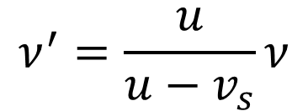
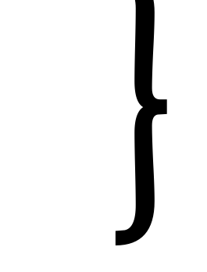
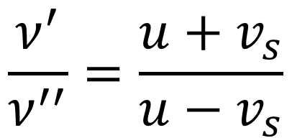

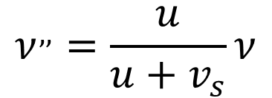
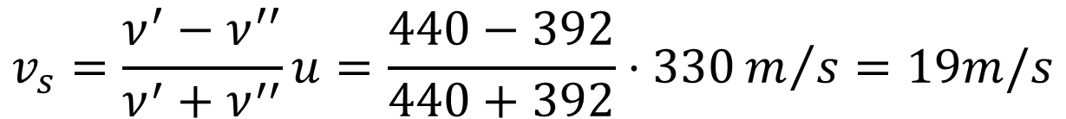
例7.13 一观察者在铁路旁，听到迎面开来的火车汽笛声频率为440 Hz (相当于钢琴的A音)。火车驶过身旁之后，他听到笛声降为392 Hz (G音)。空气中声速按330 m/s计算，求火车的速率。
解： 假设无风，观察者静止于介质（空气）中，火车对地面的速率等于对空气的速率，将此待求的速率记为v_{s}。
火车逼近观察者时
火车离开观察者时

Slide 15
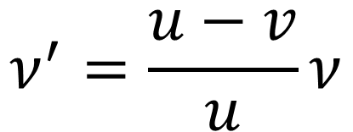
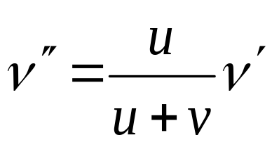
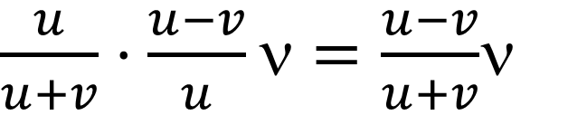
例7.14 一静止波源在海水中向前发射频率ν=30kHz的超声波，射在一艘向前运动的潜艇上反射回来。在波源处测得波源发射波与潜艇反射波合成后的拍频Δν=100Hz。已知海水中的声速u=1.54×10³m·s⁻¹，求潜艇运动的速度v。
解：
潜艇接收到的声波频率
ν
u
*
S
v
潜艇
被潜艇（新波源）反射，在原波源处的频率
=

Slide 16
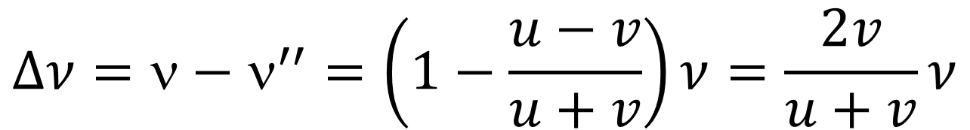
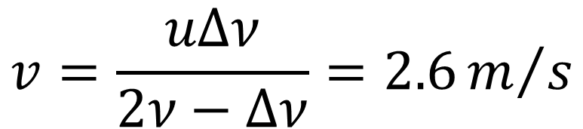
波源发射波与潜艇反射波合成后的拍频
解出潜艇的速度
由拍频→反射壁的速度

Slide 17
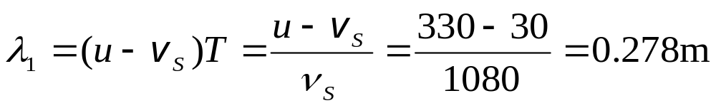
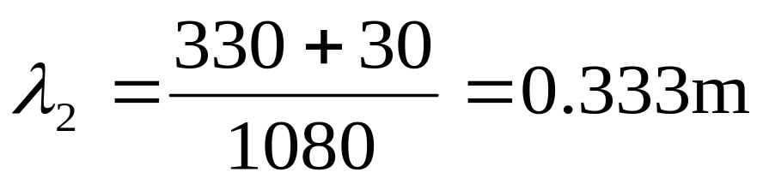
例7.15 一声源的频率为1080Hz，相对地面以30m/s的速率向右运动。在其右方有一反射面相对地面以65m/s的速率向左运动。设空气中的声速为330m/s。求：（1）声源在空气中发出声音的波长；（2）反射面接收到的频率；（3）静止观测者接受到反射面反射回的声音的频率和波长。
解：
(1) 由于声源运动，所以在声源运动的前方和后方，空气中声音的波长不同。在声源运动的前方，空气中声音的波长为
在声源运动的后方，空气中声音的波长为

Slide 18
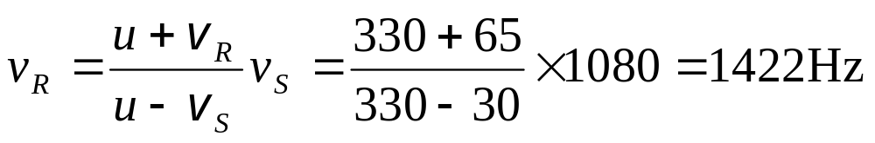
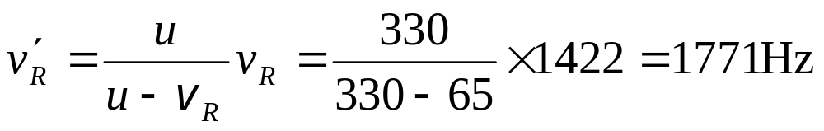
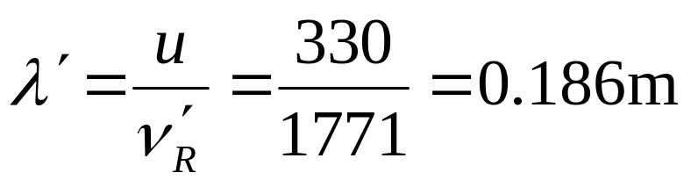
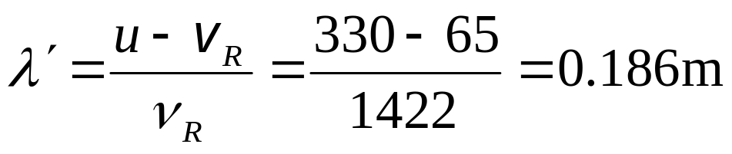
（2）反射面作为一个运动的观测者，接收到的频率为
（3）静止观测者接受到反射面反射回的声音的频率为
它的波长为
或

Slide 19


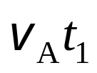
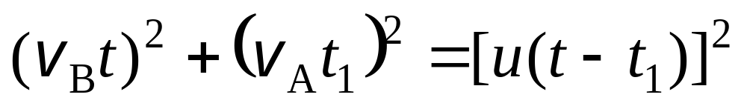
例7.16 两辆汽车A与B，在t = 0时从十字路口O处分别以速度v_{A}和v_{B}沿水平的、相互正交的公路匀速前进，如图所示。汽车A持续地以固定的频率v₀鸣笛，求在任意时刻t汽车B的司机所检测到的笛声频率。已知声速为u，且当然有
O
A
v_{A}
B
u > v_{A}、v_{B}。
v_{B}
如图所示，t时刻汽车B位于
解：
处，
A(t₁)
v_{A}
距O点的距离为v_{B}t．此时传播到汽车B的笛声不是t时刻而是较早时刻t₁由A车发出的．汽车A发出此笛声时位于
θ_{A}(t₁)
O
A(t)
处，距O点的距离为 ，
B(t)
此笛声由发出点到接收点（t时刻B车所在点）所传播的路程为u(t–t₁)，由几何关系可知
θ_{B}(t)
v_{B}
(1)

Slide 20
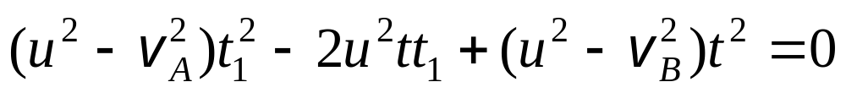
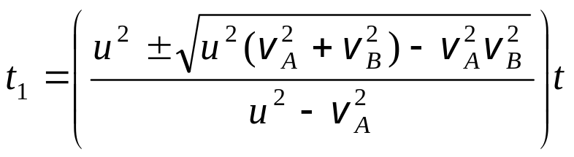

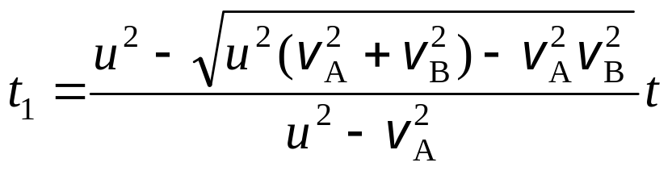
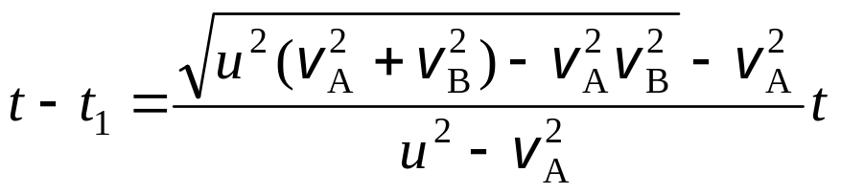
这是以t₁为变量的一元二次方程，其解为
由于
，但t₁< t，所以上式中只能取减号
(2)
(3)

Slide 21
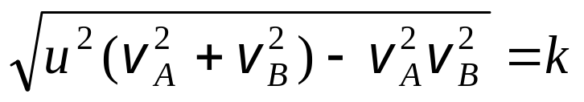
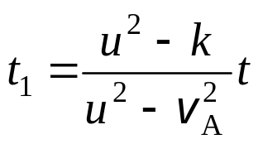
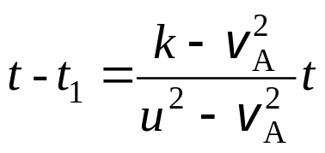


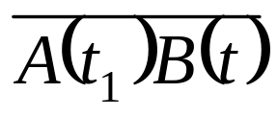

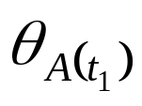
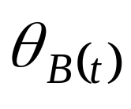
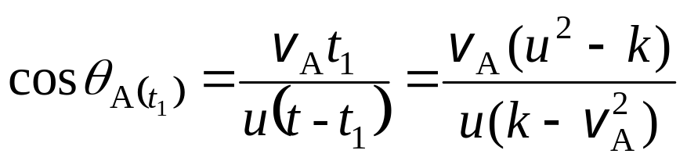
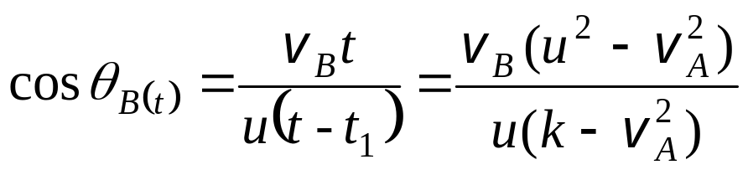
令
(4)
有
(5)
,
在
时刻，位于
处的汽车A发出的笛声沿直线（即波线）
在t时刻传到
处，以
、
分别表示车速与笛声传播方向的夹角，有
(6)
(7)

Slide 22


令ν 表示B车司机接收到的笛声的频率，由多普勒效应可知
(8)
由(6)、(7)、(8)式，得
(9)

Slide 23


二. 电磁波的多普勒效应

Slide 24



Slide 25


Slide 26

三. 多普勒效应的应用：

Slide 27


超声多普勒效应测血流速
警察用多普勒测速仪测速

Slide 28



四. 冲击波

Slide 29


α
对超音速飞机的最小飞行高度要有一定限制。
冲击波带

Slide 30

超音速的子弹在空气中形成的冲击波
（马赫数为2 ）

Slide 31

7.12 复波 群速度
一、复波
若干不同频率的简谐波叠加而成的合成波，它是非简谐波。
例如，两个频率相近的简谐波合成的复波为
y
波群
波群
x
λ
波群、波包或信号的传播速度u_{g}，称为群速度（group velocity） 。

Slide 32






二、群速度
相速度：
由
，得
对于无色散介质，相速为常数，
因此，有
在无色散介质中，群速度等于相速度。

Slide 33




在色散介质中， ，复波的群速度不等于相速度
色散越严重，即 越大， u_{g} 和 u 相差越大。
色散引起波包扩散。色散严重→波包扩散→消失，群速的概念将失去意义。
只有在
较小的情况下，群速才意义，波包才稳定。

Slide 34
7.13 孤子（soliton）
在非线性介质中，相速度和振幅有关，
非线性效应可能使波包被挤压，
从而与色散引
起的波包扩散相抵消，
形成形状不变的孤立波，
又称做孤波、或孤子。
孤子在信号传播中有重要应用。

Slide 35


Slide 36

    第七章结束

